Slide 1
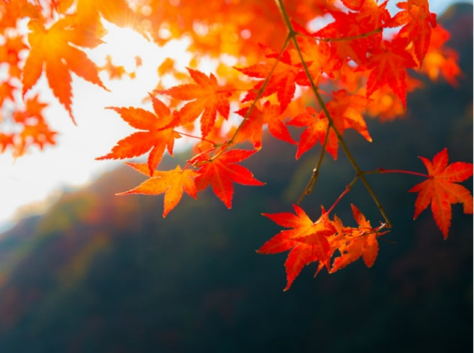
ПРИМЕТЫ ОСЕНИ
Составила: учитель музыки
Скударь В.Ю.

Slide 2
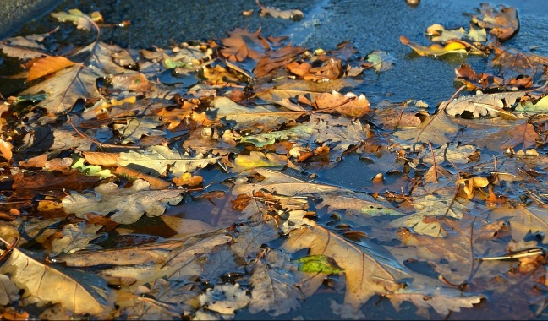
ДОЖДЬ
Ходит самый длинноногий,
Без пути и без дороги
В тучах прячется, во мгле,
Только ноги на земле.

Slide 3
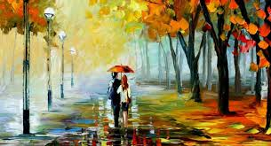

Slide 4
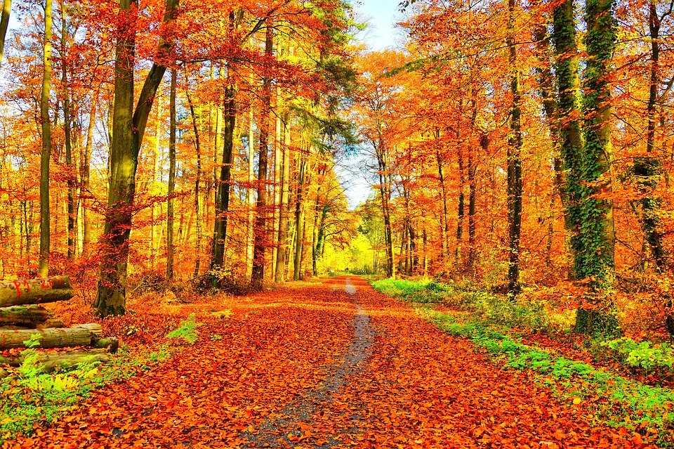

Slide 5
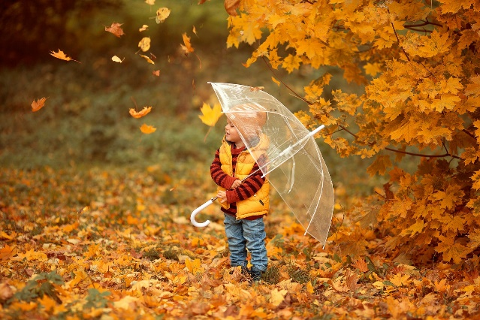
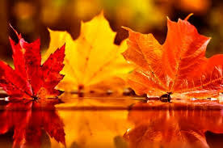

Slide 6
Ветер
Тучи нагоняет,
Воет, задувает.
По свету рыщет,
Поет да свищет

Slide 7
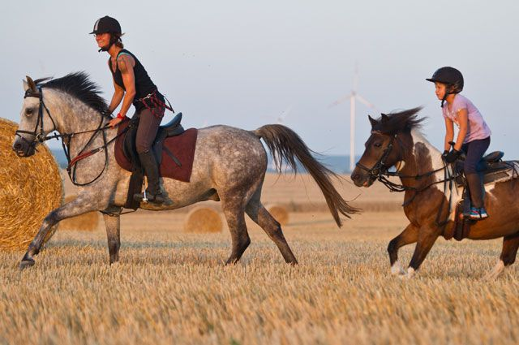

Slide 8
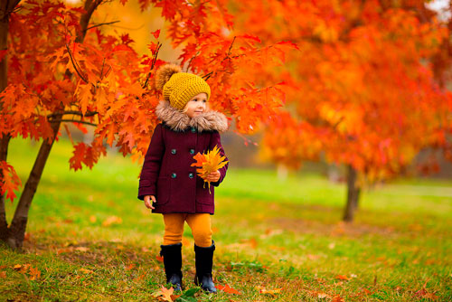

Slide 9
И. ЛЕВИТАН «Золотая Осень»

Slide 10
И.Левитан «Октябрь»

Slide 11
Музыкально-осенняя пауза

Slide 12
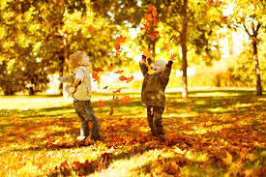

Slide 13
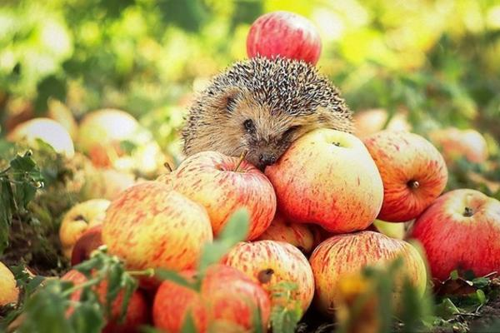
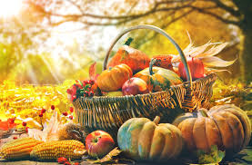

Slide 14
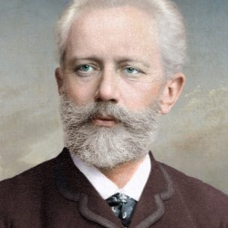
Петр Ильич Чайковский

Slide 16
«Осень. Осыпается весь наш бедный сад, Листья пожелтелые по ветру летят. Лишь вдали красуются, там, на дне долин, Кисти ярко-красные вянущих рябин».

Slide 17
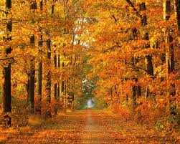

Slide 18
Пришла без красок И без кисти И перекрасила все листья

